Slide 1

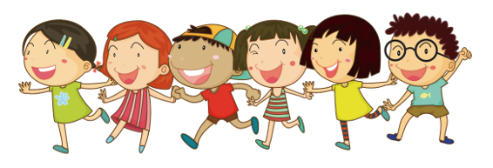
TRƯỜNG TIỂU HỌC ÁI MỘ A
Bài giảng điện tử Tiếng Việt lớp 2
Tên bài:Kể chuyện Gọi bạn

Slide 2
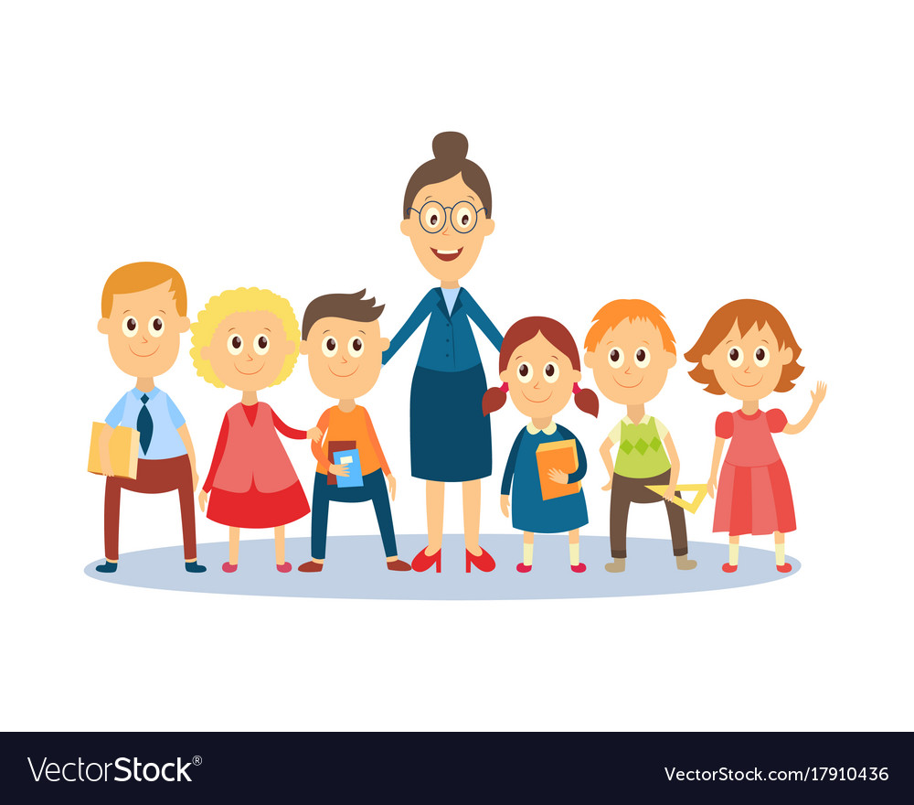
CHÀO MỪNG CÁC CON
ĐẾN VỚI TIẾT TIẾNG VIỆT.

Slide 3

Bài
17
GỌI BẠN
TIẾT 4. NÓI VÀ NGHE
Kể chuyện Gọi bạn
­­

Slide 4



Yêu cầu cần đạt
- Nhận biết các sự việc câu chuyện trong bài thơ Gọi bạn dựa vào tranh minh họa; kể lại được 1-2 đoạn câu chuyện dựa vào tranh và kể sang tạo kết thúc câu chuyện.
- Bồi dưỡng tình cảm đối với bạn bè, cảm nhận được niềm vui khi có bạn; có tinh thần hợp tác làm việc nhóm.
Notes:
12

Slide 5

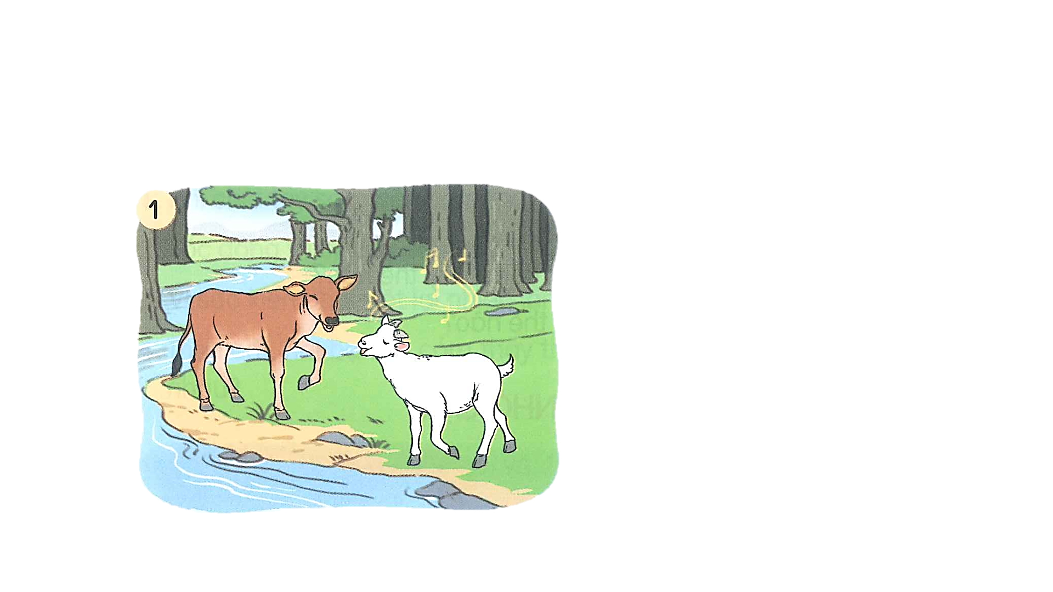
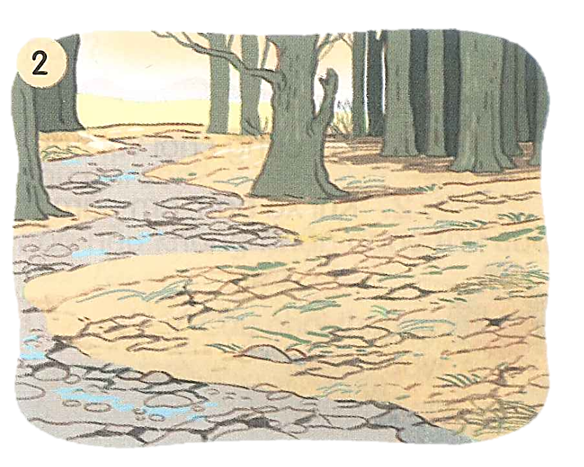

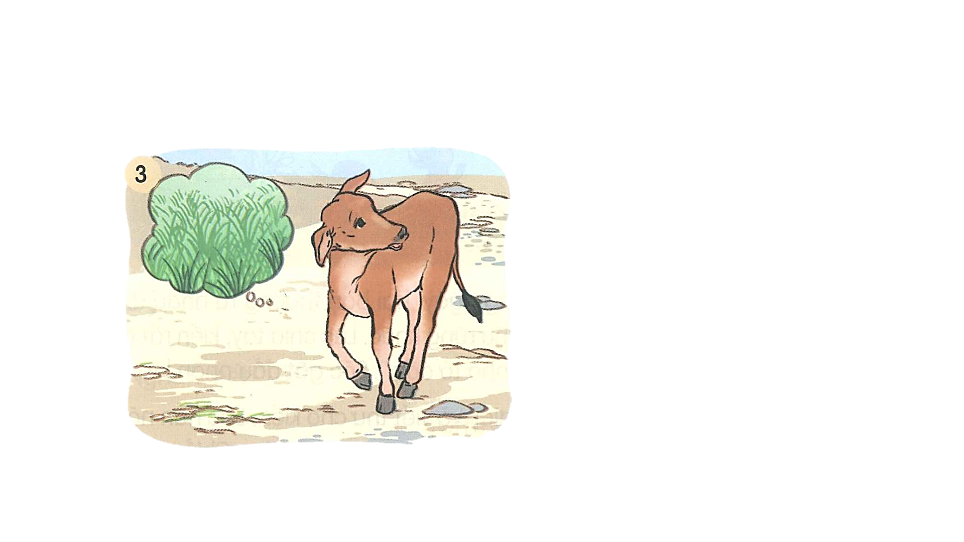
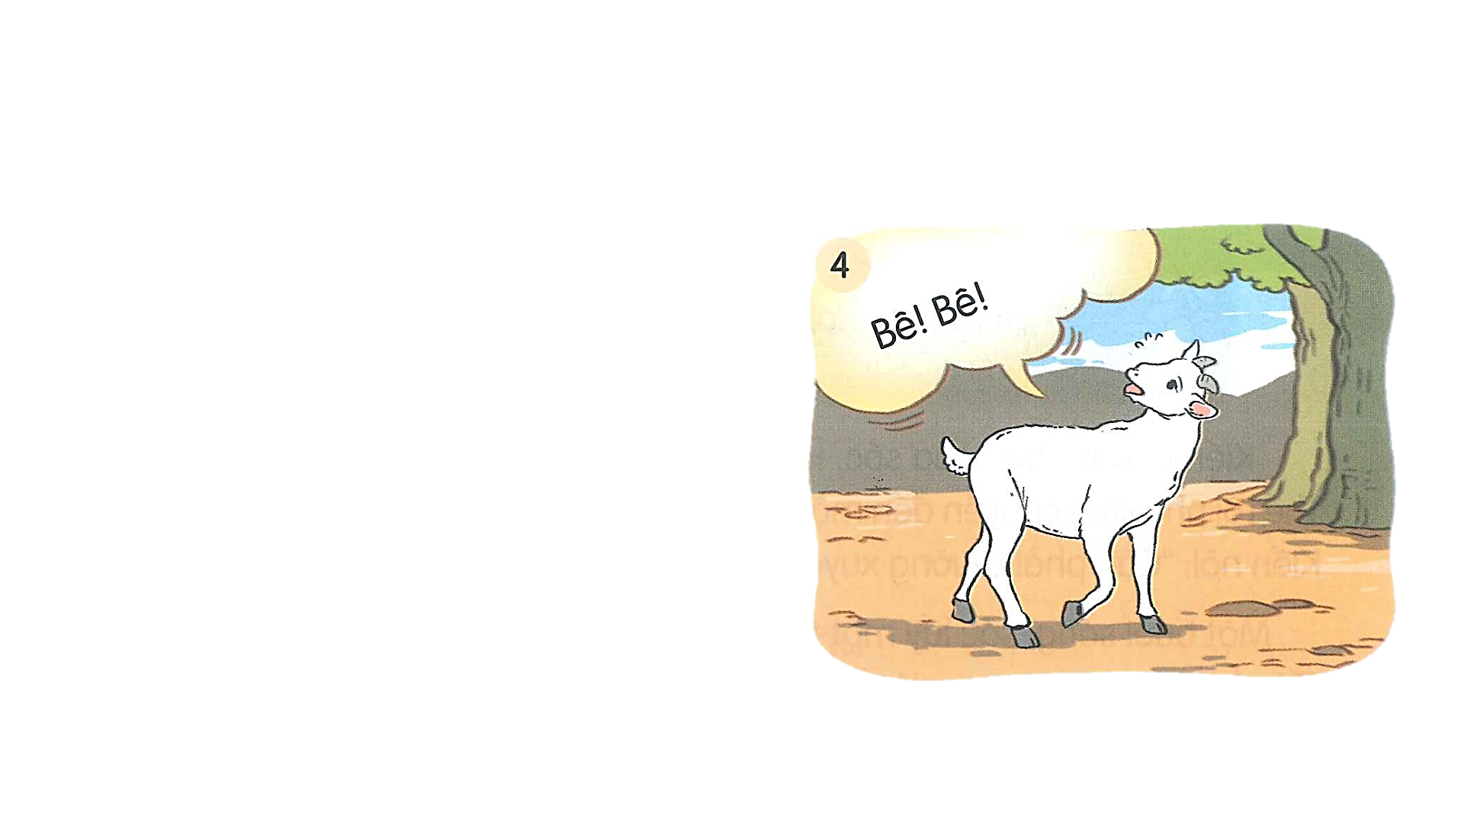
1. Dựa vào tranh minh hoạ câu chuyện trong bài thơ Gọi bạn và gợi ý, nói về sự việc trong từng tranh.
Gọi bạn
Từ xa xưa, trong rừng xanh sâu thẳm, (...)
Một năm, trời hạn hán (…)
Bê vàng đi tìm cỏ, (…)
Dê trắng thương bạn, (…)
Đến bây giờ, dê trắng (…)

Slide 6
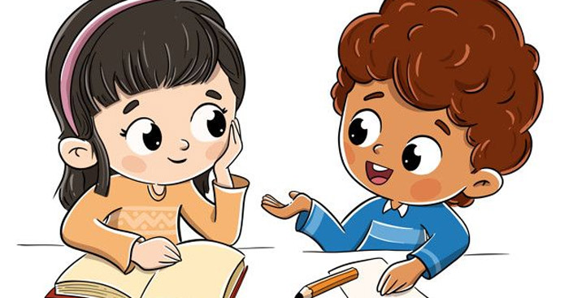
Gọi bạn
Một năm, trời hạn hán (…)
- Trong tranh có những nhân vật nào?
Từ xa xưa, trong rừng xanh sâu thẳm, (...)
- Khung cảnh trong từng tranh như thế nào?
- Bê vàng và dê trắng đã làm những gì?
Đến bây giờ, dê trắng (…)
Bê vàng đi tìm cỏ, (…)
Dê trắng thương bạn, (…)

Slide 7
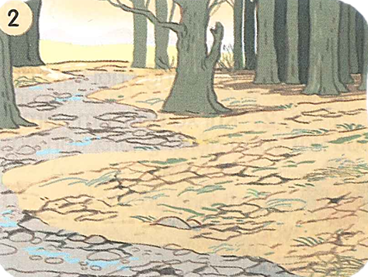
Bê vàng và dê trắng sống vui vẻ, yên bình bên nhau trong khu rừng xanh tốt với dòng suối mát.
Một năm, nắng nóng kéo dài khiến hạn hán, suối cạn, cỏ cây khô héo, dòng suối xanh mát giờ không còn một giọt nước.

Slide 8
Bê vàng đành lang thang một mình khắp nơi để tìm cỏ để ăn và nước uống rồi không nhớ đường về.
Chờ mãi không thấy bạn, dê trắng thương nhớ bê nên vừa đi tìm vừa gọi “Bê! Bê!”

Slide 9

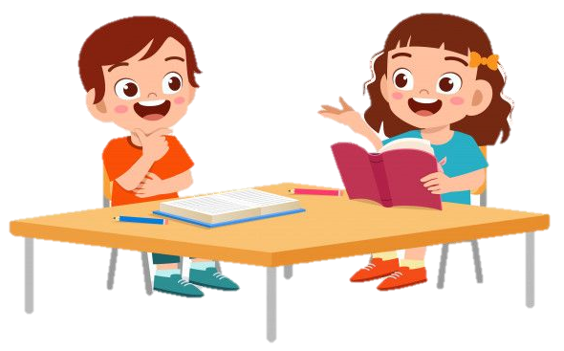
2. Chọn kể 1 – 2 đoạn của câu chuyện theo tranh.

Slide 10

Tiêu chí đánh giá:
Kể đúng nội dung
câu chuyện.
Kể tự tin, biết kết hợp cử chỉ, điệu bộ.
Thể hiện được giọng kể phù hợp, phân biệt được giọng của từng nhân vật.

Slide 11

3. Kể tiếp đoạn kết của câu chuyện theo ý của em.
Nói cho bạn mình nghe về đoạn kết của câu chuyện theo ý của em.

Slide 12
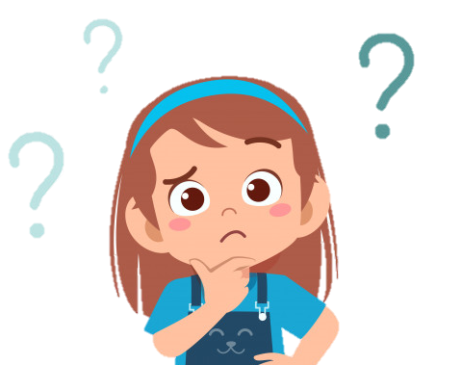
Liên hệ:
- Con có rất nhiều bạn bè. Con có kỉ niệm nào thật đặc biệt với bạn không?
- Con hãy chia sẻ cho cả lớp cùng nghe.

Slide 13
VẬN DỤNG
Viết 2 – 3 câu nêu nhận xét của em về đôi bạn bê vàng và
dê trắng trong câu chuyện trên.
G:
- Xem lại tranh minh hoạ, nhớ lại những hành động, suy nghĩ của dê vàng và bê trắng.
- Đoạn văn cần giới thiệu tên nhân vật, tình cảm của hai bạn trước và sau khi bị lạc.
- Có thể nêu suy nghĩ và cảm xúc của mình về tình cảm của
hai bạn.

Slide 14

Dặn dò
Hoàn thành phần vận dụng vào vở ô li Tiếng Việt
Kể cho người thân nghe câu chuyện Gọi bạn.
Xem trước bài Niềm vui của em trang 88.

Slide 15

Tạm biệt và hẹn gặp lại
các con vào những tiết học sau!

